Slide 1
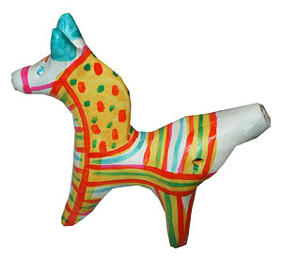
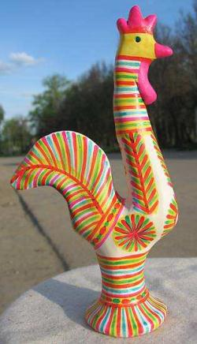
Филимоновская игрушка
Презентацию подготовила:
Еремевцева Мария Николаевна
МУДО «Центр детского творчества №2»

Slide 2
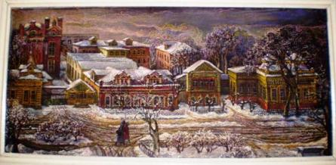
История игрушки
Зародилась эта игрушка в Одоевском районе Тульской области. А свое название получила от деревни Филимоново.
Филимоновская деревушка! Синий лес, холмы, косогор. Лепят там из глины игрушку И расписывают до сих пор. (В. Василенко)

Slide 3
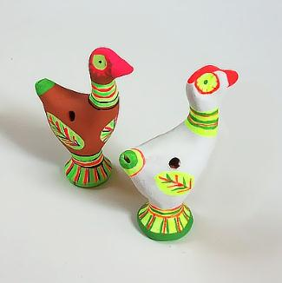
Одна из легенд рассказывает, что пришел в эти места гончар Филимон, обнаружил залежи отличной глины и начал лепить из нее горшки да игрушки. Место, где он поселился, так и прозвали Филимоново.
Есть даже сказка про деда Филимона: шёл дед по дороге. С горы на гору поднимался, с холма на холм. Шёл, он шёл дремучими лесами, солнышко ярко светило. Жарко стало, а тут и ручеёк. Присел он на камушек, а тут и глина. Повертел он её - в руках - получилась птичка, проткнул дырочки - запела птичка. Так с тех пор и повелось «глиняное дело».

Slide 4
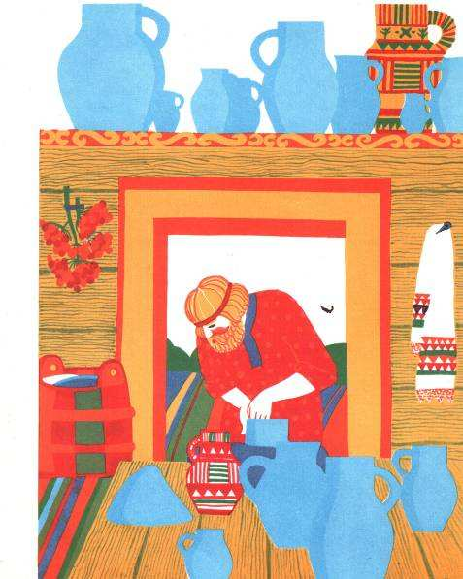
Как правило, мужчины делали только посуду, а женщины лепили и расписывали игрушки. Игрушки или “забавки” стоили на базаре копейки, поэтому нужно было их изготовить очень много. Женщинам помогали в работе девочки, которых приучали к ремеслу с 7-8 лет. Работали зимой в свободное от сельских трудов время.

Slide 5
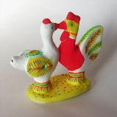
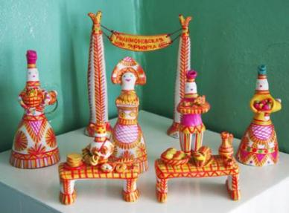
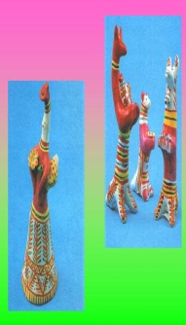
Особенности филимоновской игрушки
Условно все игрушки можно разделить на несколько групп:
1) люди – солдат, барыня, гармонист, мальчик на петухе, всадник, солдат с гусем, любота.
2) животные – олень, корова, конь, баран, козел, собака, кот, лиса.
3) птицы - петух, наседка, павлин, утка.
4) многофигурные композиции – чаепитие, тройка, карусель, древо, на лавочке, Георгий со змеем.

Slide 6
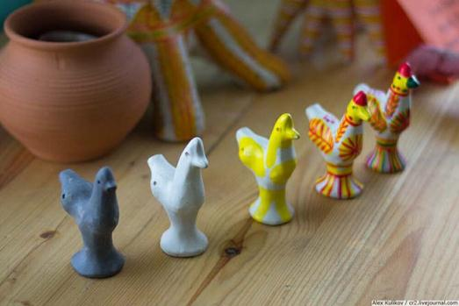
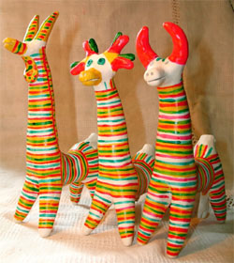
Почему филимоновские игрушки такие вытянутые?
Оказывается все дело в природных свойствах местной глины. Филимоновская глина жирная и пластичная, а за маслянисто-черный цвет ее называют «синикой».
При сушке глина быстро покрывается трещинками, ее приходится постоянно заглаживать влажной рукой, невольно сужая и вытягивая туловище фигуры. Отсюда и появляются утонченные, вытянутые, но удивительно изящные формы.

Slide 7
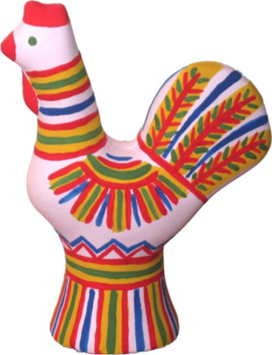
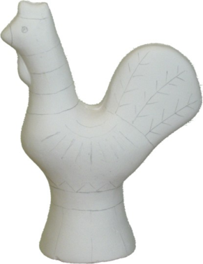
Но сказочной и оригинальной игрушку делает не только форма, но и роспись. После обжига изделия из такой глины приобретают ровный белый цвет. Расписывают свистульки прямо по белой обоженной глине, причудливыми полосками – желтых, красных, зеленых, реже синих и фиолетовых цветов.

Slide 8
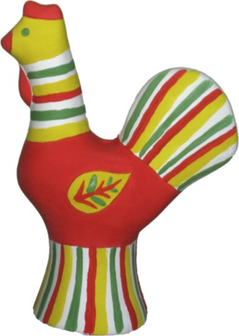
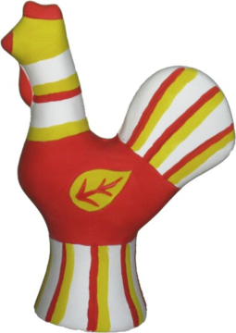
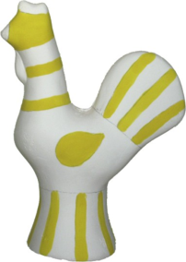
Последовательность росписи
Сначала накладывают желтые полосы и пятна; потом их обводят красным; затем зеленым, синим, иногда фиолетовым.

Slide 9
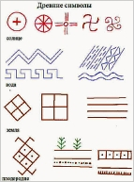
Каким узором украшены филимоновские игрушки?
Полоски, точки, круги, овалы, звездочки, треугольники.
Круг - солнце, треугольник - земля, елочки - символ растительности и плодородия. Все узоры напоминают нам о связях человека и природы.
По старинному поверью, символы в узорах несли духовную силу, способную защитить от зла и несправедливости.

Slide 10
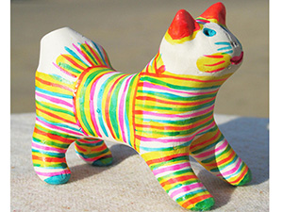
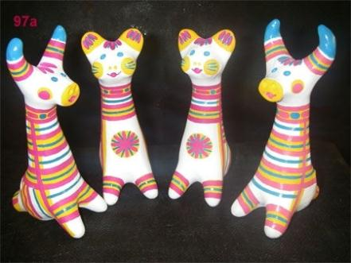
Животные и птицы всегда расписываются по определенной схеме: поперек туловища и шеи идут, чередуясь, разноцветные полоски, и только голова и грудь окрашивается одним цветом, чаще зеленым или красным.

Slide 11
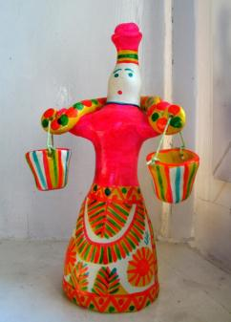
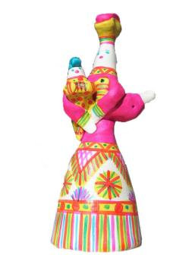
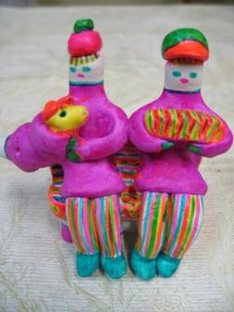
Кофты у барынь и рубахи у солдат филимоновской игрушки обычно окрашены одним цветом: красным, зеленым, желтым.
Но сколько выдумки появляется у мастериц, когда они рисуют орнамент на юбках, передниках и штанах у своих кукол!
Только лица у игрушек остаются чисто белыми, лишь точки – глаза, пятнышки – рот.

Slide 12
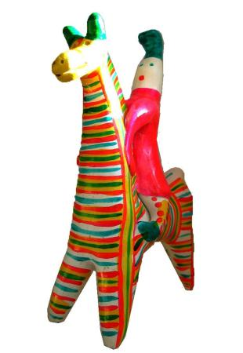
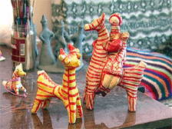
Почти все игрушки - свистульки. И во все игрушки можно посвистеть.
А где же свисток?
В хвосте зверей и птиц. У барышень свистульки спрятаны в кувшины, у солдат в гусей.

Slide 13
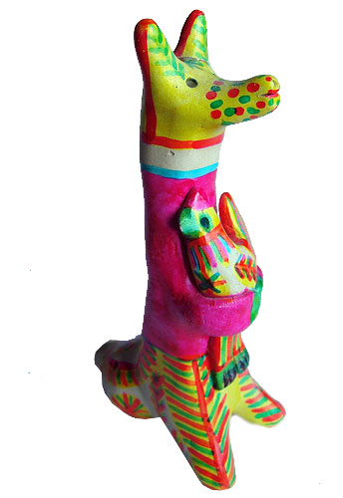
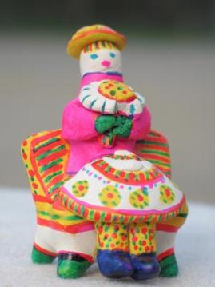
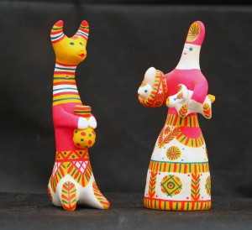
Игрушки из Филимонова жизнера­достны, в них сочетаются грубоватость и изящество, выразительность силуэта, юмор и добродушие.

Slide 14
Рефлексия
Почему игрушка называется филимоновской?
Особенности филимоновской игрушки?
Какие цвета традиционны при росписи игрушки?
Нравятся ли вам эти игрушки?
Какая больше всего?

Slide 15
Использованы ресурсы:
http://filimonofskay-igrushka.ru/
http://ru.wikipedia.org/wiki/%D4%E8%EB%E8%EC%EE%ED%EE%E2%F1%EA%E0%FF_%E8%E3
http://kids.moy.su/publ/lepka/glinjanaja_igrushka/filimonovskaja_igrushka/19-1-0-91
http://images.yandex.ru/yandsearch?source=wiz&fp=0&img_url=http%3A%2F%2Ftula.rfn.ru%2Fp%2Fm_4949.gif&text=%D1%84%D0%B8%D0%BB%D0%B8%D0%BC%D0%BE%D0%BD%D0%BE%D0%B2%D1%81%D0%BA%D0%B0%D1%8F%20%D0%B8%D0%B3%D1%80%D1%83%D1%88%D0%BA%D0%B0&noreask=1&pos=5&lr=10902&rpt=simage
http://images.yandex.ru/yandsearch?source=wiz&fp=0&img_url=http%3A%2F%2Fwww.telegraf-spb.ru%2Fpublished%2Fpublicdata%2FB622311%2Fattachments%2FSC%2Fproducts_pictures%2Fvsadnik_filimonovskaj_thm.jpg&text=%D1%84%D0%B8%D0%BB%D0%B8%D0%BC%D0%BE%D0%BD%D0%BE%D0%B2%D1%81%D0%BA%D0%B0%D1%8F%20%D0%B8%D0%B3%D1%80%D1%83%D1%88%D0%BA%D0%B0&noreask=1&pos=14&lr=10902&rpt=simage
http://images.yandex.ru/yandsearch?source=wiz&fp=0&img_url=http%3A%2F%2F900igr.net%2Fdata%2Fiskusstvo%2FFilimonovskaja-igrushka.files%2F0016-018-Igrushki-ili-zabavki-stoili-na-bazare-kopejki-poetomu-nuzhno-bylo-ikh.jpg&text=%D1%84%D0%B8%D0%BB%D0%B8%D0%BC%D0%BE%D0%BD%D0%BE%D0%B2%D1%81%D0%BA%D0%B0%D1%8F%20%D0%B8%D0%B3%D1%80%D1%83%D1%88%D0%BA%D0%B0&noreask=1&pos=12&lr=10902&rpt=simage
http://images.yandex.ru/yandsearch?source=wiz&fp=0&img_url=http%3A%2F%2Fmk.tula.ru%2Fupload%2Fiblock%2F4fe%2Ffilimonovo.jpg&text=%D1%84%D0%B8%D0%BB%D0%B8%D0%BC%D0%BE%D0%BD%D0%BE%D0%B2%D1%81%D0%BA%D0%B0%D1%8F%20%D0%B8%D0%B3%D1%80%D1%83%D1%88%D0%BA%D0%B0&noreask=1&pos=6&lr=10902&rpt=simage
http://images.yandex.ru/yandsearch?source=wiz&fp=0&img_url=http%3A%2F%2Fimg1.liveinternet.ru%2Fimages%2Fattach%2Fc%2F2%2F68%2F501%2F68501911_fff.jpg&text=%D1%84%D0%B8%D0%BB%D0%B8%D0%BC%D0%BE%D0%BD%D0%BE%D0%B2%D1%81%D0%BA%D0%B0%D1%8F%20%D0%B8%D0%B3%D1%80%D1%83%D1%88%D0%BA%D0%B0&noreask=1&pos=21&lr=10902&rpt=simage
http://images.yandex.ru/yandsearch?source=wiz&fp=0&img_url=http%3A%2F%2Fwww.beenergy.ru%2Fuploads%2Fposts%2F2011-04%2F1301759654_filimon9.jpg&text=%D1%84%D0%B8%D0%BB%D0%B8%D0%BC%D0%BE%D0%BD%D0%BE%D0%B2%D1%81%D0%BA%D0%B0%D1%8F%20%D0%B8%D0%B3%D1%80%D1%83%D1%88%D0%BA%D0%B0&noreask=1&pos=23&lr=10902&rpt=simage
http://images.yandex.ru/yandsearch?source=wiz&fp=0&img_url=http%3A%2F%2Fimg1.liveinternet.ru%2Fimages%2Ffoto%2Fc%2F0%2Fapps%2F4%2F229%2F4229425_97a.jpg&text=%D1%84%D0%B8%D0%BB%D0%B8%D0%BC%D0%BE%D0%BD%D0%BE%D0%B2%D1%81%D0%BA%D0%B0%D1%8F%20%D0%B8%D0%B3%D1%80%D1%83%D1%88%D0%BA%D0%B0&noreask=1&pos=28&lr=10902&rpt=simage
http://images.yandex.ru/yandsearch?source=wiz&fp=1&img_url=http%3A%2F%2Fwiki.iteach.ru%2Fimages%2Fb%2Fb8%2F%25D0%2593%25D0%25BB%25D0%25B8%25D0%25BD%25D1%258F%25D0%25BD%25D0%25B0%25D1%258F_%25D0%25B8%25D0%25B3%25D1%2580%25D1%2583%25D1%2588%25D0%25BA%25D0%25B02.jpg&uinfo=ww-992-wh-620-fw-767-fh-448-pd-1&p=1&text=%D1%84%D0%B8%D0%BB%D0%B8%D0%BC%D0%BE%D0%BD%D0%BE%D0%B2%D1%81%D0%BA%D0%B0%D1%8F%20%D0%B8%D0%B3%D1%80%D1%83%D1%88%D0%BA%D0%B0&noreask=1&pos=44&rpt=simage&lr=10902
http://images.yandex.ru/yandsearch?source=wiz&fp=2&img_url=http%3A%2F%2Fcreative.allmedia.ru%2Farc%2F300x225%2Fphoto_52682_{7FA65071-4516-435D-8828-748B358B8945}.jpg&uinfo=ww-992-wh-620-fw-767-fh-448-pd-1&p=2&text=%D1%84%D0%B8%D0%BB%D0%B8%D0%BC%D0%BE%D0%BD%D0%BE%D0%B2%D1%81%D0%BA%D0%B0%D1%8F%20%D0%B8%D0%B3%D1%80%D1%83%D1%88%D0%BA%D0%B0&noreask=1&pos=84&rpt=simage&lr=10902
http://images.yandex.ru/yandsearch?source=wiz&fp=2&img_url=http%3A%2F%2F900igr.net%2Fdatas%2Fiskusstvo%2FFilimonovskaja-igrushka.files%2F0030-030-Segodnja-v-Odoeve-otkryta-igrushechnaja-masterskaja.jpg&uinfo=ww-992-wh-620-fw-767-fh-448-pd-1&p=2&text=%D1%84%D0%B8%D0%BB%D0%B8%D0%BC%D0%BE%D0%BD%D0%BE%D0%B2%D1%81%D0%BA%D0%B0%D1%8F%20%D0%B8%D0%B3%D1%80%D1%83%D1%88%D0%BA%D0%B0&noreask=1&pos=87&rpt=simage&lr=10902

Slide 16
http://images.yandex.ru/yandsearch?source=wiz&fp=4&img_url=http%3A%2F%2Fart.ioso.ru%2Fwiki%2Fimages%2FKonn_filimonov.jpg&uinfo=ww-992-wh-620-fw-767-fh-448-pd-1&p=4&text=%D1%84%D0%B8%D0%BB%D0%B8%D0%BC%D0%BE%D0%BD%D0%BE%D0%B2%D1%81%D0%BA%D0%B0%D1%8F%20%D0%B8%D0%B3%D1%80%D1%83%D1%88%D0%BA%D0%B0&noreask=1&pos=141&rpt=simage&lr=10902
http://images.yandex.ru/yandsearch?source=wiz&fp=8&img_url=http%3A%2F%2Fwww.td-nhp.ru%2Ffiles%2Flent%2Fgallery%2F0%2F68%2F1.jpg&uinfo=ww-992-wh-620-fw-767-fh-448-pd-1&p=8&text=%D1%84%D0%B8%D0%BB%D0%B8%D0%BC%D0%BE%D0%BD%D0%BE%D0%B2%D1%81%D0%BA%D0%B0%D1%8F%20%D0%B8%D0%B3%D1%80%D1%83%D1%88%D0%BA%D0%B0&noreask=1&pos=256&rpt=simage&lr=10902
http://images.yandex.ru/yandsearch?source=wiz&fp=9&img_url=http%3A%2F%2Fsalon-bukinist.ru%2Fwp-content%2Fuploads%2F2012%2F09%2Ffilimonovskaya_igrushka_11-300x274.jpg&uinfo=ww-992-wh-620-fw-767-fh-448-pd-1&p=9&text=%D1%84%D0%B8%D0%BB%D0%B8%D0%BC%D0%BE%D0%BD%D0%BE%D0%B2%D1%81%D0%BA%D0%B0%D1%8F%20%D0%B8%D0%B3%D1%80%D1%83%D1%88%D0%BA%D0%B0&noreask=1&pos=289&rpt=simage&lr=10902
http://images.yandex.ru/yandsearch?source=wiz&fp=3&img_url=http%3A%2F%2Fwww.fresher.ru%2Fmanager_content%2Fimages%2Ffilimonovskaya-igrushka%2F6.jpg&uinfo=ww-992-wh-620-fw-767-fh-448-pd-1&p=3&text=%D1%84%D0%B8%D0%BB%D0%B8%D0%BC%D0%BE%D0%BD%D0%BE%D0%B2%D1%81%D0%BA%D0%B0%D1%8F%20%D0%B8%D0%B3%D1%80%D1%83%D1%88%D0%BA%D0%B0&noreask=1&pos=107&rpt=simage&lr=10902
http://images.yandex.ru/yandsearch?source=wiz&fp=4&img_url=http%3A%2F%2Fwww.fresher.ru%2Fmanager_content%2Fimages%2Ffilimonovskaya-igrushka%2F17.jpg&uinfo=ww-992-wh-620-fw-767-fh-448-pd-1&p=4&text=%D1%84%D0%B8%D0%BB%D0%B8%D0%BC%D0%BE%D0%BD%D0%BE%D0%B2%D1%81%D0%BA%D0%B0%D1%8F%20%D0%B8%D0%B3%D1%80%D1%83%D1%88%D0%BA%D0%B0&noreask=1&pos=148&rpt=simage&lr=10902
http://images.yandex.ru/yandsearch?source=wiz&fp=6&img_url=http%3A%2F%2Fcollection.rin.ru%2Fpictures_sm%2F1302.jpg&uinfo=ww-992-wh-620-fw-767-fh-448-pd-1&p=6&text=%D1%84%D0%B8%D0%BB%D0%B8%D0%BC%D0%BE%D0%BD%D0%BE%D0%B2%D1%81%D0%BA%D0%B0%D1%8F%20%D0%B8%D0%B3%D1%80%D1%83%D1%88%D0%BA%D0%B0&noreask=1&pos=196&rpt=simage&lr=10902
http://images.yandex.ru/yandsearch?source=wiz&fp=0&img_url=http%3A%2F%2Fwww.telegraf-spb.ru%2Fpublished%2Fpublicdata%2FB622311%2Fattachments%2FSC%2Fproducts_pictures%2Fbarina_filimonovskaj_enl.jpg&text=%D1%84%D0%B8%D0%BB%D0%B8%D0%BC%D0%BE%D0%BD%D0%BE%D0%B2%D1%81%D0%BA%D0%B0%D1%8F%20%D0%B8%D0%B3%D1%80%D1%83%D1%88%D0%BA%D0%B0&noreask=1&pos=22&lr=10902&rpt=simage
http://images.yandex.ru/yandsearch?source=wiz&fp=0&img_url=http%3A%2F%2F900igr.net%2Fthumb%2Fiskusstvo%2FFilimonovskaja-igrushka.files%2F0025-036-Sjuzhety-filimonovskoj-igrushki-traditsionny-eto-baryni-krestjanki.jpg&text=%D1%84%D0%B8%D0%BB%D0%B8%D0%BC%D0%BE%D0%BD%D0%BE%D0%B2%D1%81%D0%BA%D0%B0%D1%8F%20%D0%B8%D0%B3%D1%80%D1%83%D1%88%D0%BA%D0%B0&noreask=1&pos=11&lr=10902&rpt=simage

Slide 17
http://images.yandex.ru/yandsearch?source=wiz&fp=0&img_url=http%3A%2F%2Fwww.more-podarkov.ru%2Fwp-content%2Fuploads%2F2009%2F06%2Ffilimonovskaya_igrushka.jpg&text=%D1%84%D0%B8%D0%BB%D0%B8%D0%BC%D0%BE%D0%BD%D0%BE%D0%B2%D1%81%D0%BA%D0%B0%D1%8F%20%D0%B8%D0%B3%D1%80%D1%83%D1%88%D0%BA%D0%B0&noreask=1&pos=29&lr=10902&rpt=simage
http://images.yandex.ru/yandsearch?source=wiz&fp=4&img_url=http%3A%2F%2F900igr.net%2Fthumb%2Fiskusstvo%2FFilimonovskaja-igrushka.files%2F0008-010-Lovko-poluchalos-u-Filimona-eto-nevedannoe-do-sikh-por-delo-lepit.jpg&uinfo=ww-992-wh-620-fw-767-fh-448-pd-1&p=4&text=%D1%84%D0%B8%D0%BB%D0%B8%D0%BC%D0%BE%D0%BD%D0%BE%D0%B2%D1%81%D0%BA%D0%B0%D1%8F%20%D0%B8%D0%B3%D1%80%D1%83%D1%88%D0%BA%D0%B0&noreask=1&pos=147&rpt=simage&lr=10902
http://images.yandex.ru/yandsearch?source=wiz&fp=7&img_url=http%3A%2F%2Fwww.td-nhp.ru%2Ffiles%2Flent%2Fgallery%2F0%2F68%2F3.jpg&uinfo=ww-992-wh-620-fw-767-fh-448-pd-1&p=7&text=%D1%84%D0%B8%D0%BB%D0%B8%D0%BC%D0%BE%D0%BD%D0%BE%D0%B2%D1%81%D0%BA%D0%B0%D1%8F%20%D0%B8%D0%B3%D1%80%D1%83%D1%88%D0%BA%D0%B0&noreask=1&pos=211&rpt=simage&lr=10902
http://images.yandex.ru/yandsearch?text=%D1%84%D0%B8%D0%BB%D0%B8%D0%BC%D0%BE%D0%BD%D0%BE%D0%B2%D0%BE%20%D1%84%D0%BE%D1%82%D0%BE&stype=image&lr=10902&noreask=1&source=wiz
http://images.yandex.ru/yandsearch?source=wiz&fp=0&img_url=http%3A%2F%2Fwww.bogorodsk-noginsk.ru%2Fp-posad%2Ftrishkina_clip_image004.jpg&text=%D1%84%D0%B8%D0%BB%D0%B8%D0%BC%D0%BE%D0%BD%D0%BE%D0%B2%D0%BE%20%D1%84%D0%BE%D1%82%D0%BE&noreask=1&pos=4&lr=10902&rpt=simage

